Slide 1
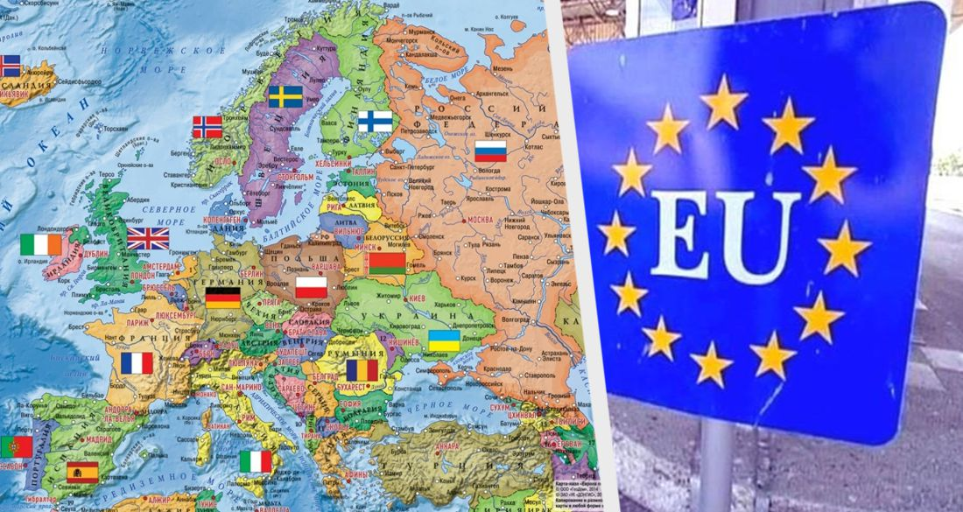
ГЕОГРАФИЯ
9
класс
Природные условия и ресурсы, население Европы

Slide 2
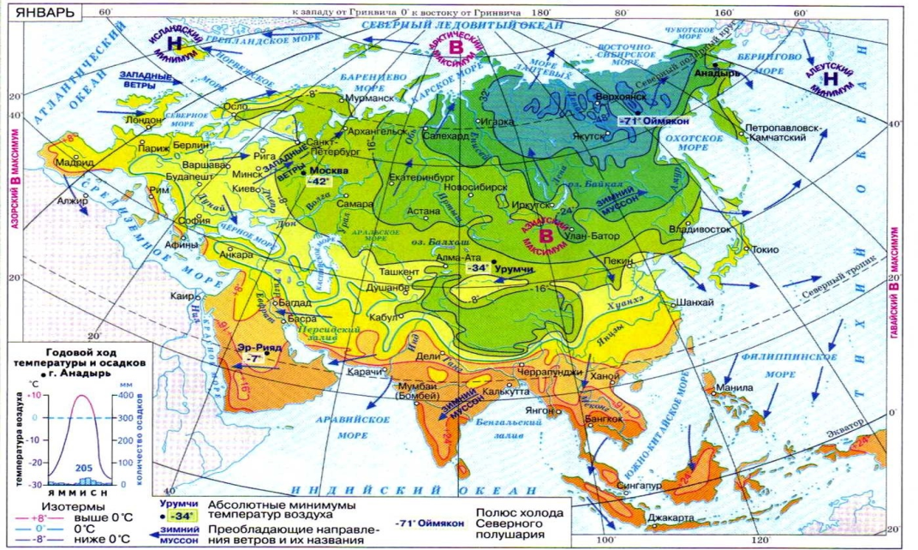
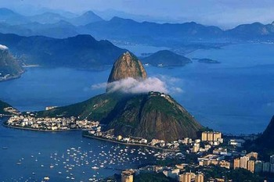
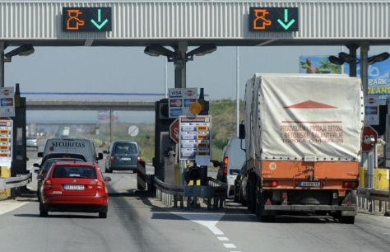
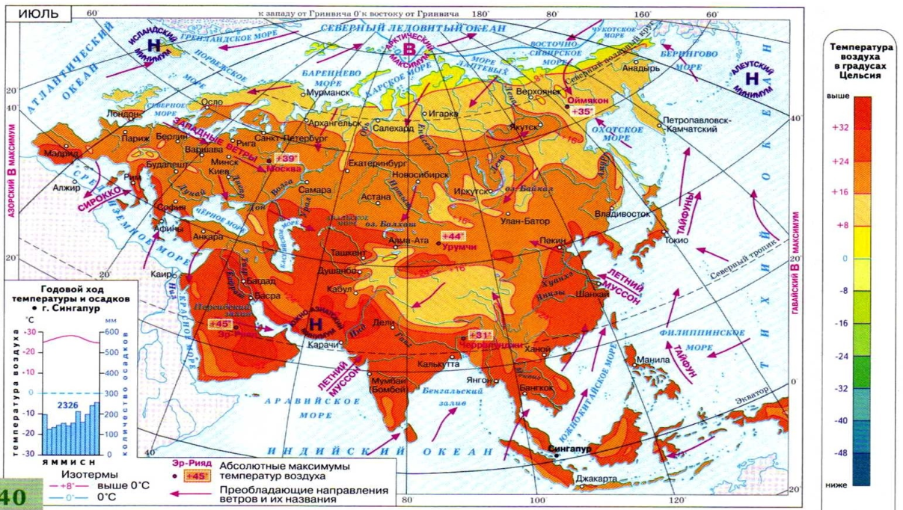
Природные условия и ресурсы
На социально – экономическое развитие европейских стран определённое влияние оказали некоторые особенности их природных условий:
Тёплый и влажный климат
Небольшая площадь горных территорий со сложными транспортными условиями
Обеспеченность водными и лесными ресурсами
Наличие множества удобных для строительства портов участков морского побережья

Slide 3
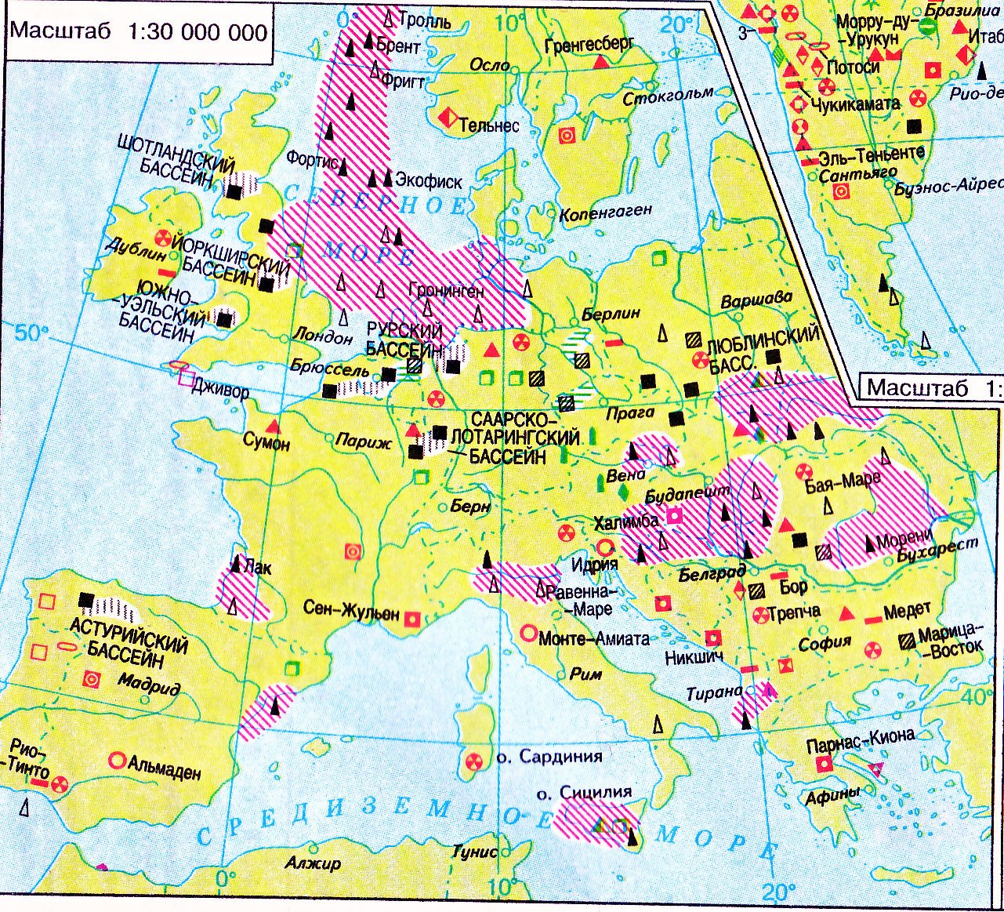
Природные условия и ресурсы
В Европе из топливно-энергетических ресурсов имеются крупные месторождения каменного и бурого угля, нефти, природного газа, горючих сланцев.
Крупные месторождения каменного угля имеются в Германии, России, Украине. Наиболее значительные бассейны бурого угля в Германии, Чехии и Польше

Slide 4
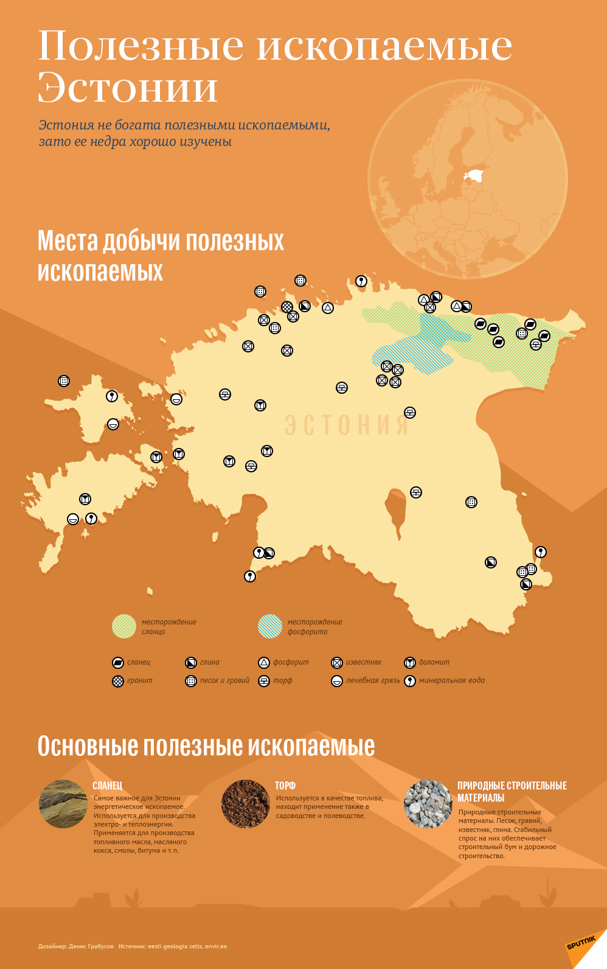
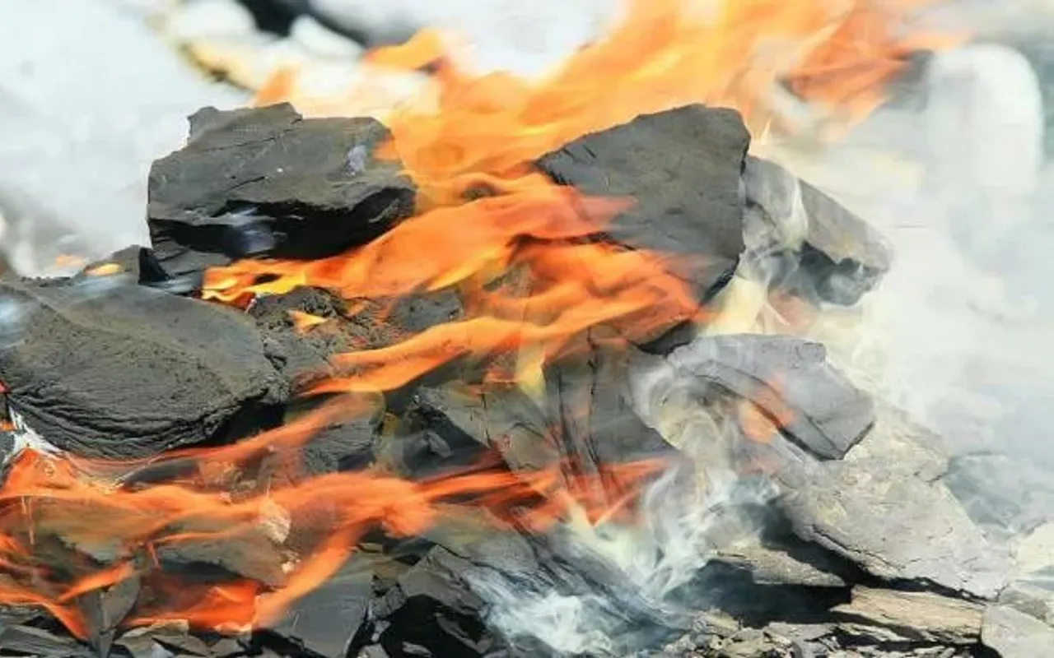
Природные условия и ресурсы
Большими запасами горючих сланцев обладает Эстония

Slide 5
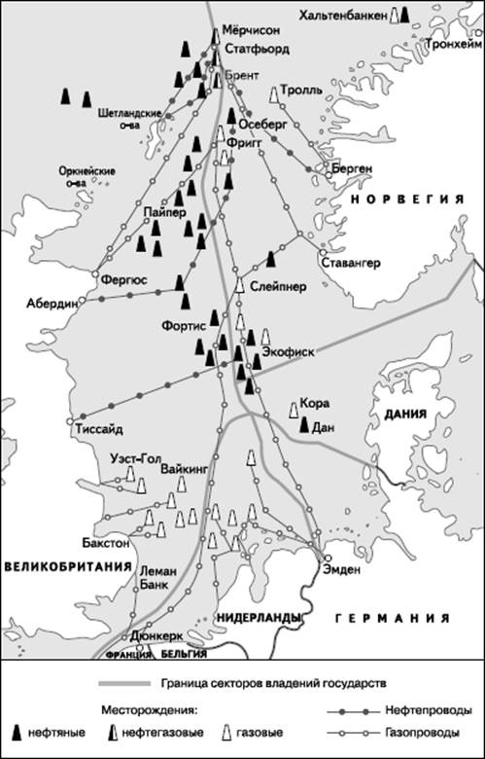
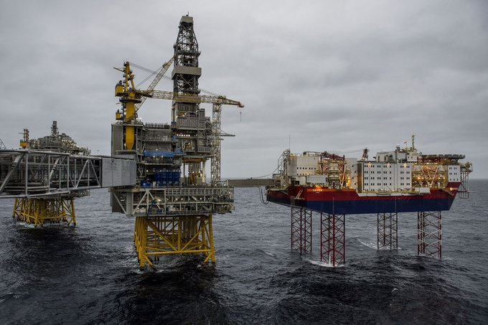
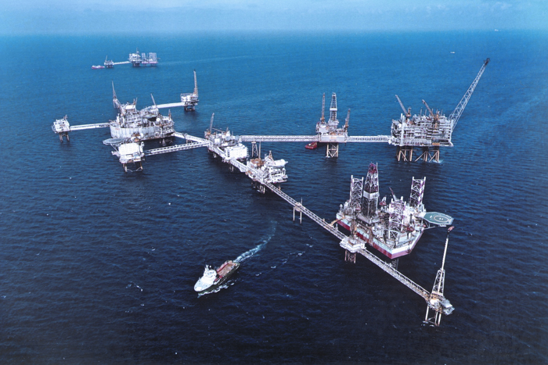
Природные условия и ресурсы
Основные запасы нефти и газа сосредоточены в России, а также на шельфе Северного и Норвежского морей, где основная часть месторождений принадлежит Великобритании, Норвегии и Нидерландам

Slide 6
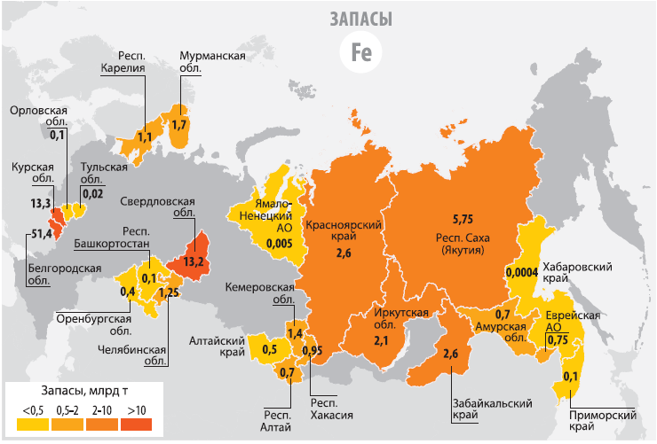
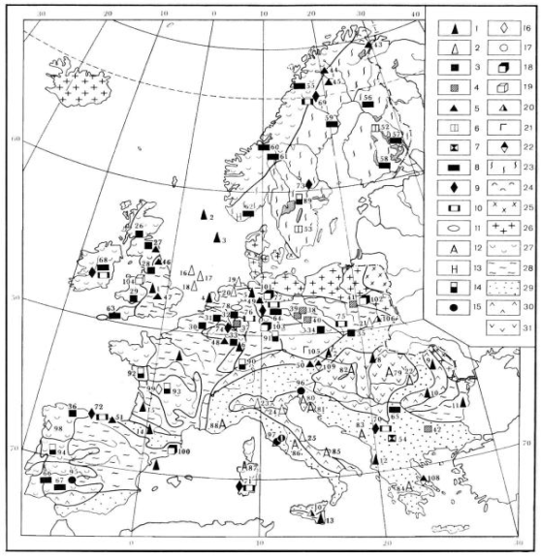
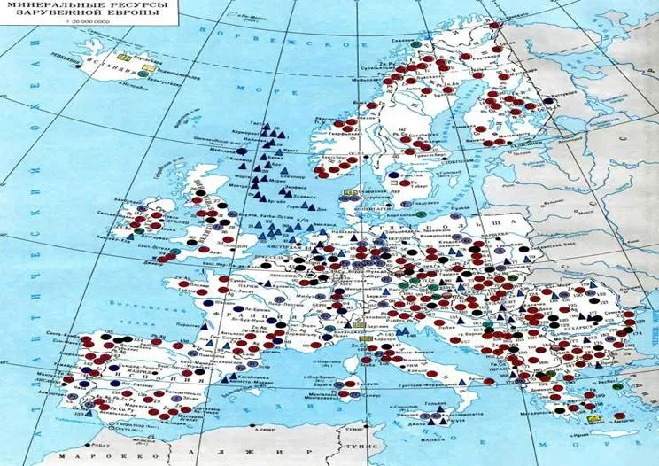
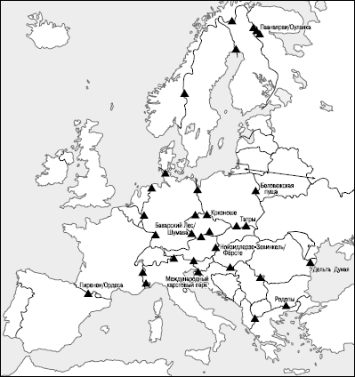
Природные условия и ресурсы
Крупные месторождения железной руды имеются в России, Украине, Швеции, Франции и Германии
Польша, Болгария, Румыния располагают крупными запасами медно- молибденовых руд
Франция и Греция - бокситов
Италия, Испания, Украина – ртутных руд

Slide 7
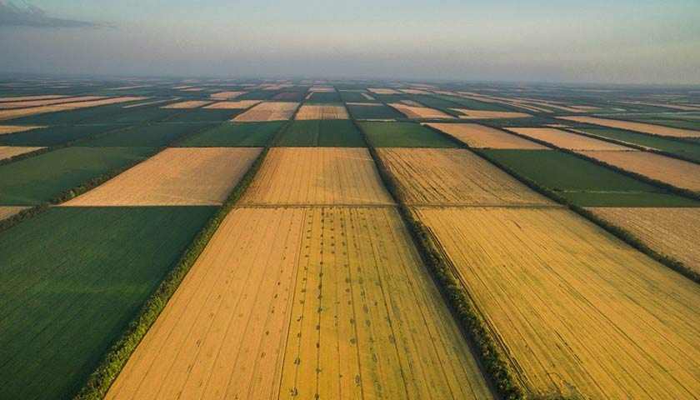
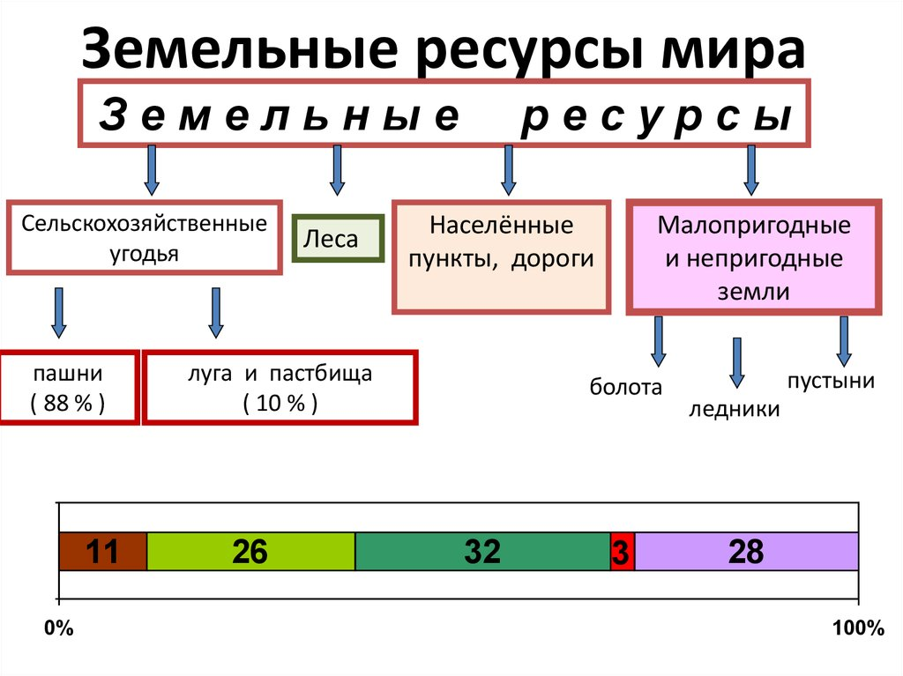
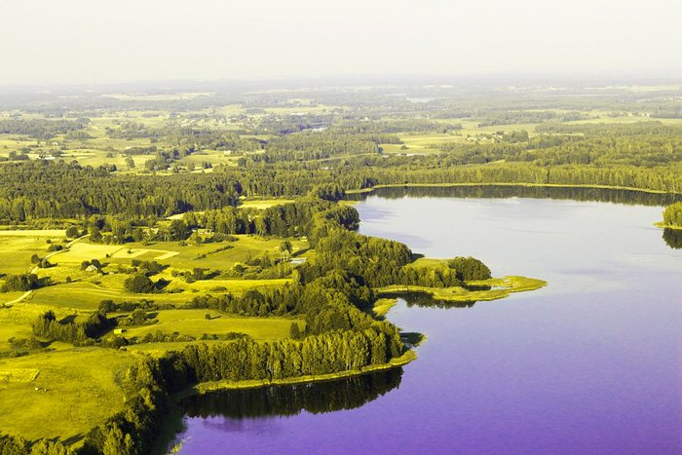
Земельные ресурсы стран Европы
Земельные и водные ресурсы в Европе используются интенсивным образом. Природные условия континента, в целом, благоприятны для сельского хозяйства

Slide 8
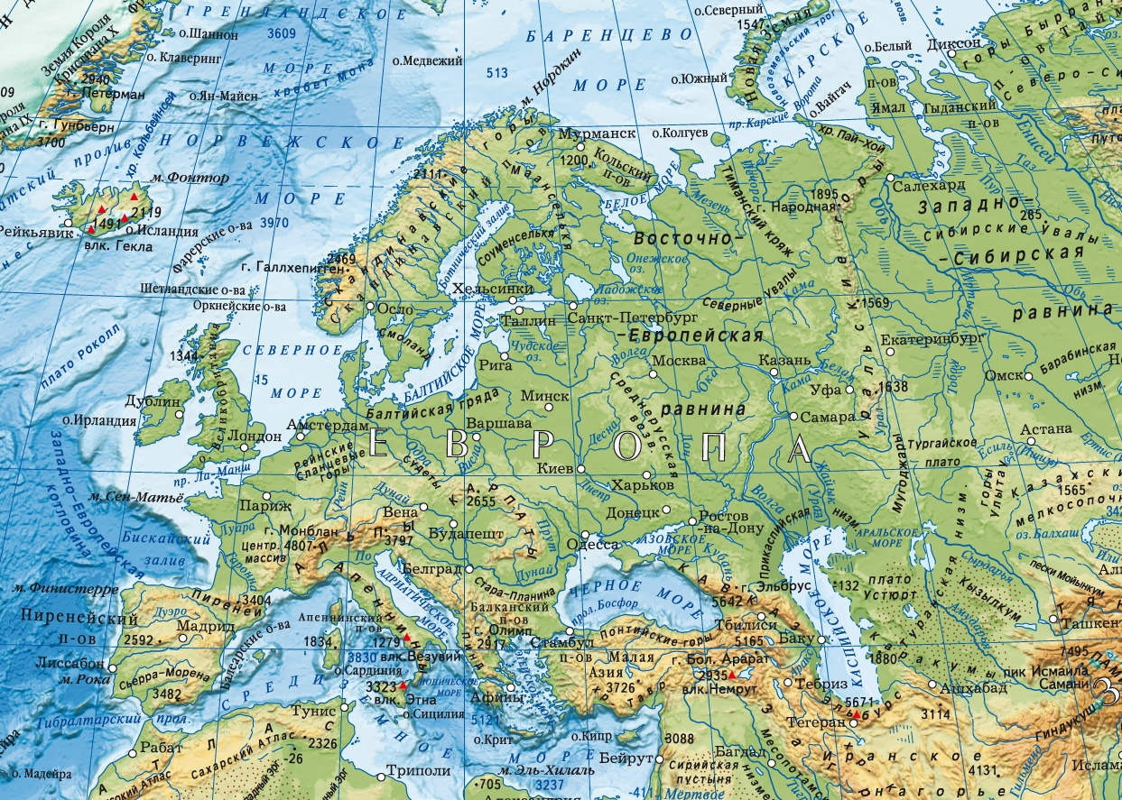
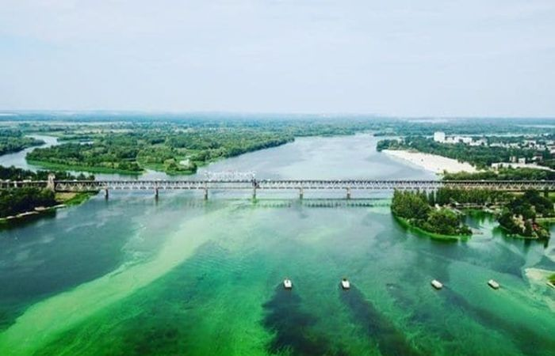
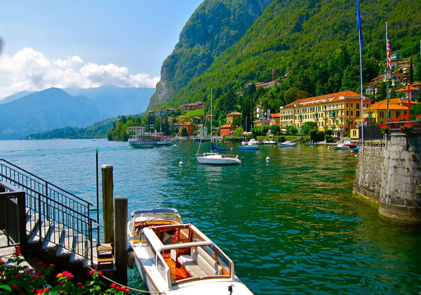
Водные ресурсы стран Европы
С этой точки зрения Западная и Южная Европа имеют явные преимущества по сравнению с Северной Европой. В Южной Европе в связи с засушливостью климата распространено орошаемое земледелие.

Slide 9
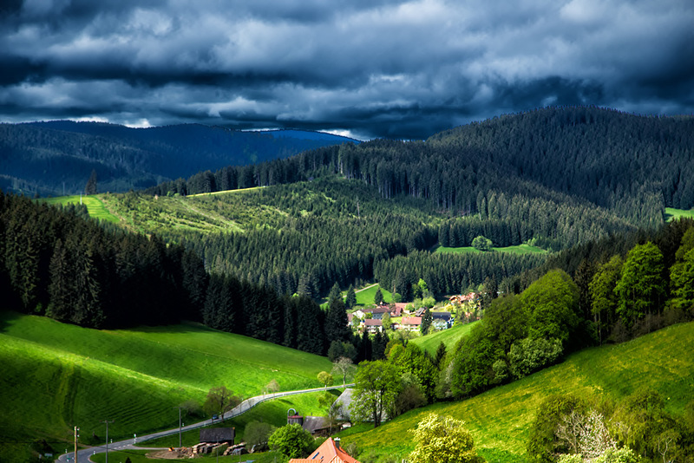
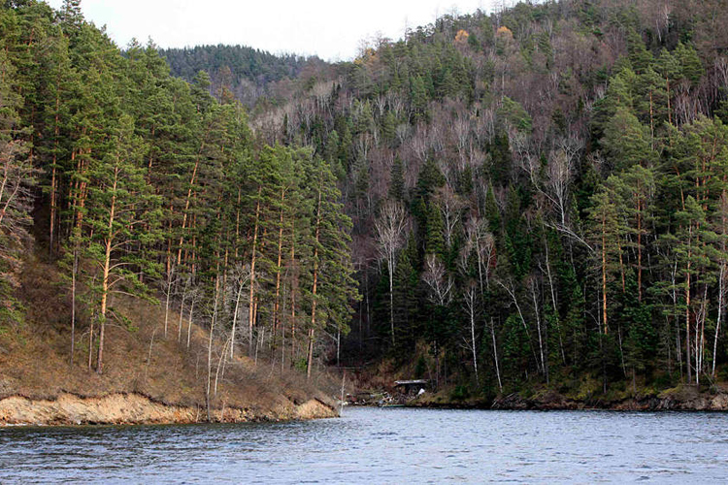
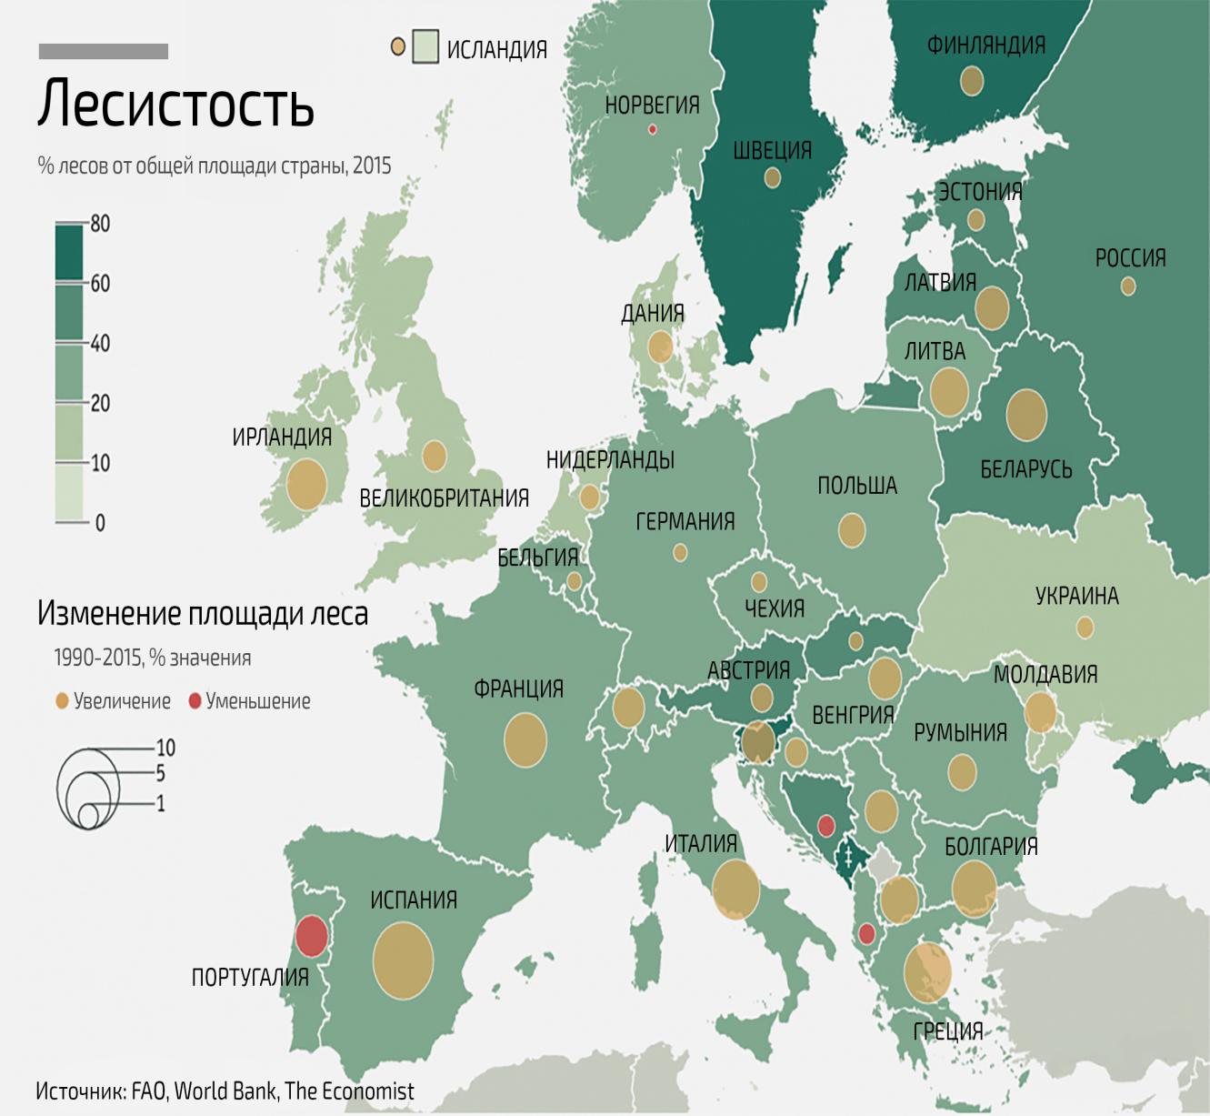
Европа хорошо обеспечена лесными ресурсами
В этом плане особенно выделяются Россия, Финляндия, Швеция, Норвегия и, в меньшей мере Великобритания

Slide 10
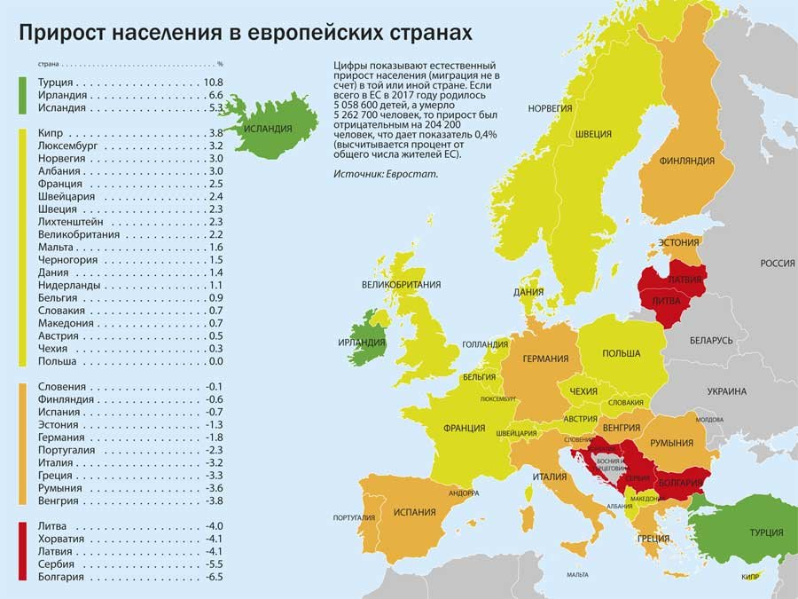
Население. млн человек
1 Россия ↗ 146 748 590
Германия ↗ 83 019 391
Франция ↗ 66 991 000
Великобритания ▲ 66 436 000
Италия ▲ 60 483 973
Испания ▲ 46 714 997
7 Украина ▼ 41 732 779
Польша ▼ 38 411 148
Румыния ▼ 19 401 658
10 Нидерланды ▲ 17 282 163
11 Бельгия ▲ 11 467 923
12 Греция ▼ 10 738 868
13 Чехия ▲ 10 610 055
14 Швеция ▲ 10 327 589
15 Португалия ▼ 10 276 617
16 Венгрия ▼ 9 778 371
17 Белоруссия ▲ 9 504 704
18 Австрия ▲ 8 822 267
19 Швейцария ▲ 8 417 700
20 Болгария ▼ 7 000 039
В Европе проживает 746 млн человек. Это составляет 9,8% мирового населения. В связи с низким естественным приростом доля Европы в численности населения планеты неуклонно сокращается. В среднем рождаемость и смертность практически равны, а естественный прирост отсутствует.

Slide 11
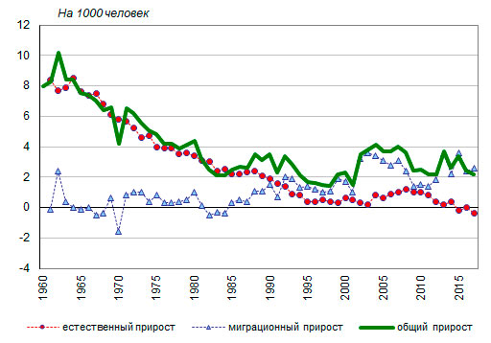
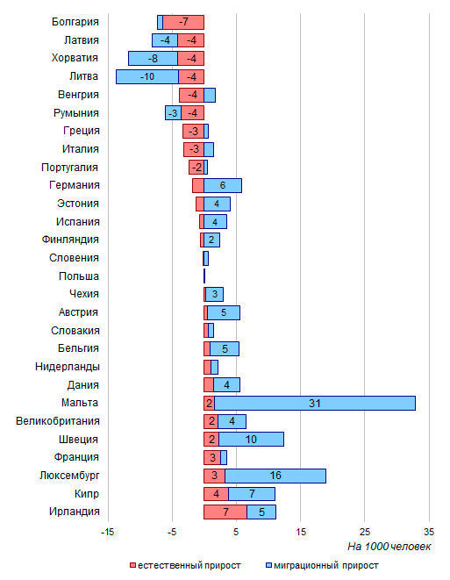
НАСЕЛЕНИЕ ЕВРОПЫ
Вот основные демографические показатели Европы за 2019 год: Родившихся: 8 034 163 человека. Умерших: 8 206 511 человек. Естественный прирост населения: - 172 347 человек
Год от года растёт число стран, где наблюдается естественная убыль населения, связанная с более низким по сравнению со смертностью уровнем рождаемости.
Германия, Греция,
Португалия, Болгария,
Сербия, Латвия,
Литва, Эстония,
Украина, Румыния,
Молдова, Венгрия.

Slide 12

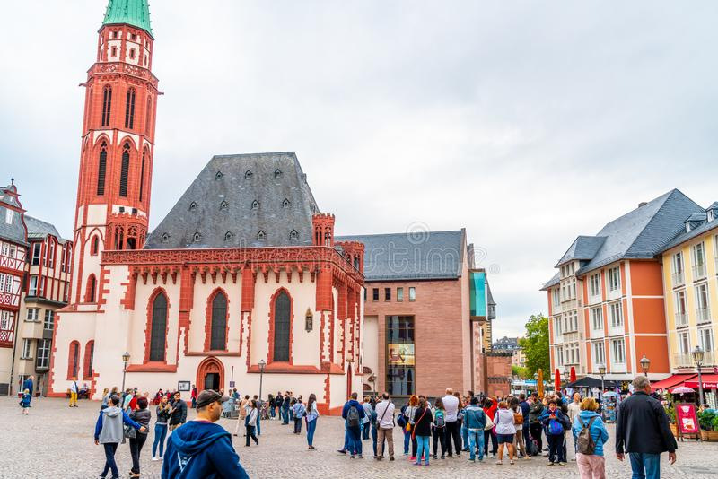
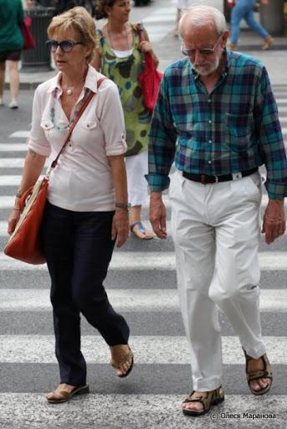

Население Европы
Регион стареет: по оценкам ООН, половина населения Европы — люди старше 43 лет. Однако эта общая картина не даёт наглядной информации по раскладу возрастов, в регионе живут 18% людей старше 65 лет, 16 % детей до 14 лет и 66% людей трудоспособного возраста (15-64 года).

Slide 13
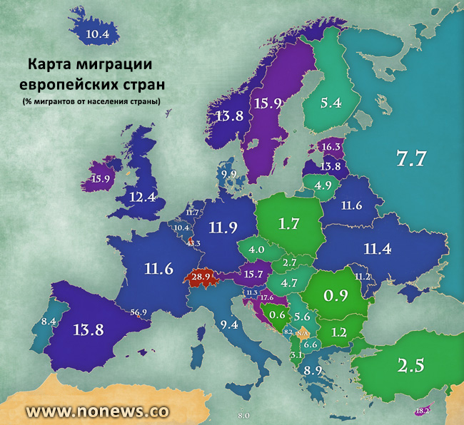
Население стран Европы
Один из основных центров международной миграции. Особенно большое количество иностранных мигрантов принимают страны Западной Европы. Причины активной миграции населения из стран Азии и Африки в Западную Европу носят в основном экономический характер, то есть связаны с большим числом рабочих мест на рынке труда и высоким уровнем жизни в западноевропейских странах.

Slide 14
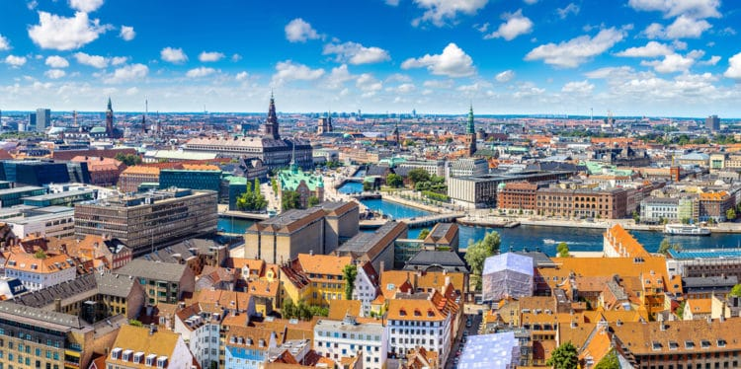
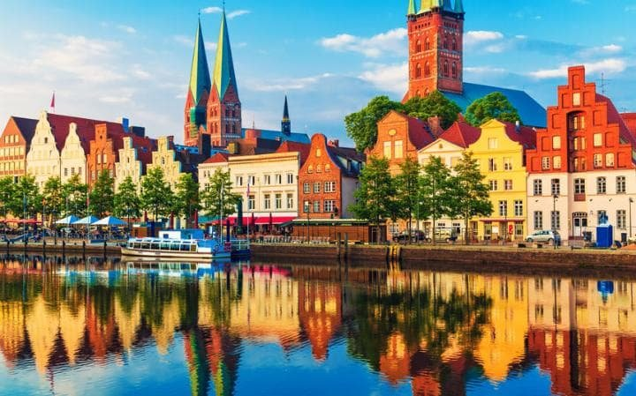
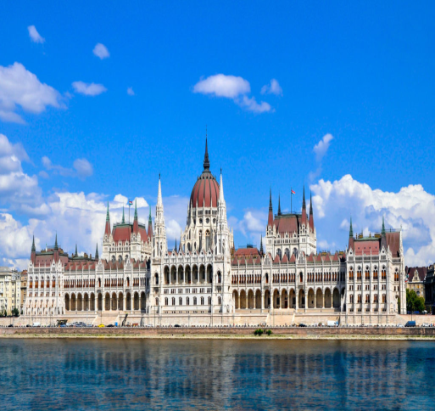
Население стран Европы
Уровень урбанизации Европы один из самых высоких в современном мире. Более 75% населения Европы живёт в городах. Развитие их напрямую влияет на развитие экономики. Особенно велик уровень урбанизации в развитых странах Западной и Северной Европы, превышая в ряде случаев 90%.

Slide 15
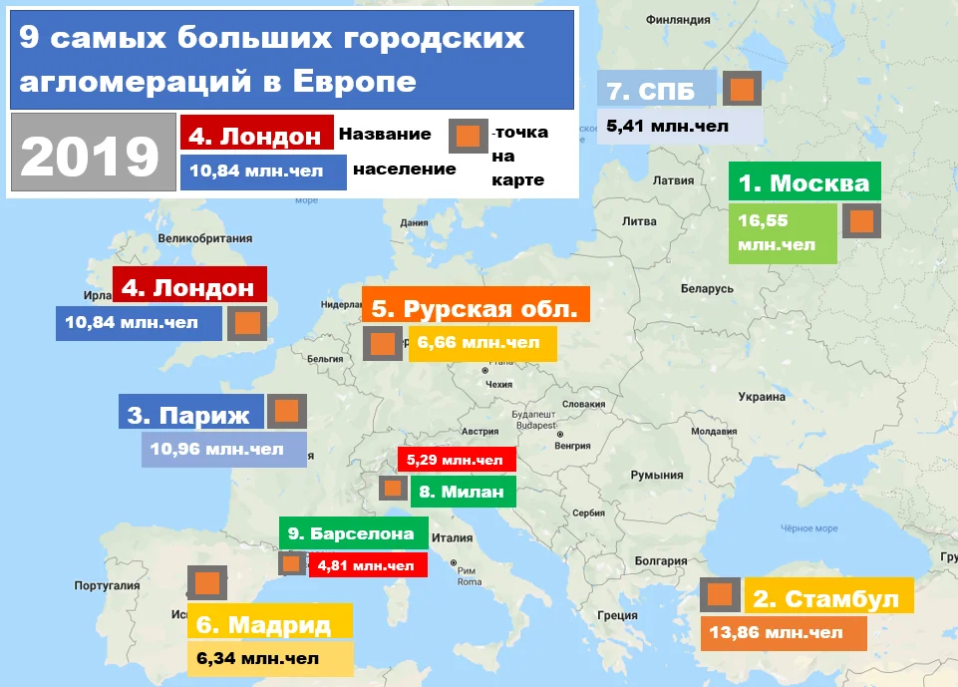
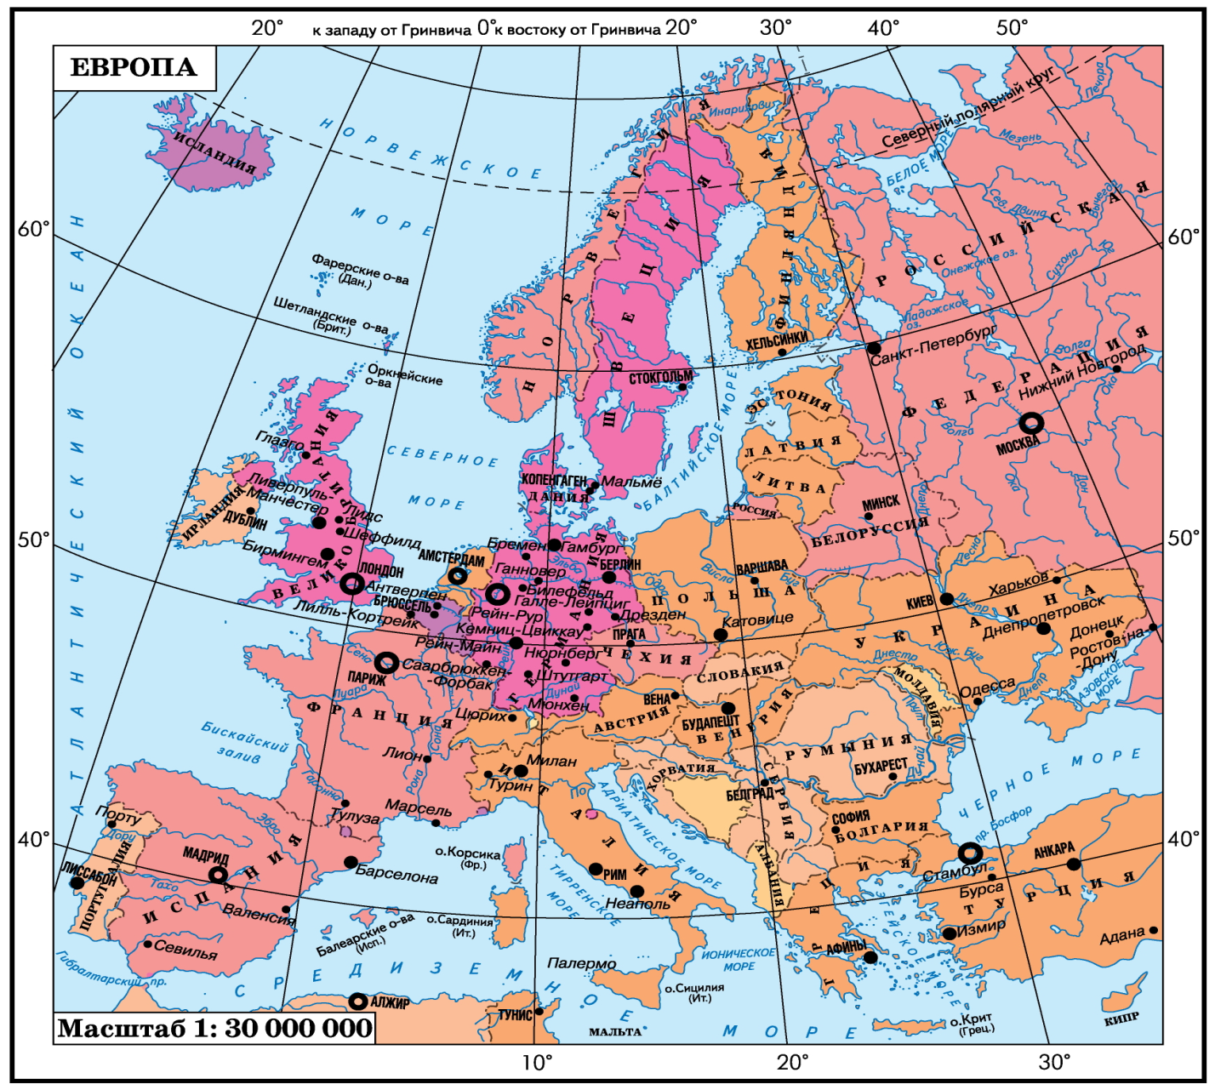
Население стран Европы

Slide 16
Население стран Европы

Slide 17
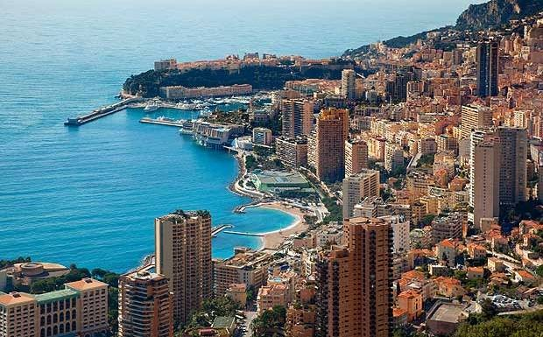
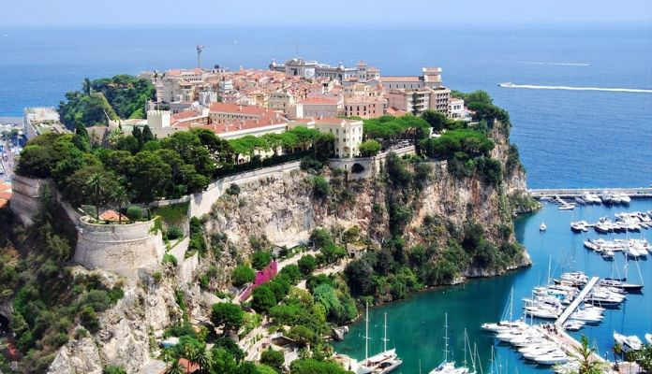
Плотность населения Европы
Страны по плотности населения можно разделить на три группы:
Высокая плотность (более 200 человек на 1 кв. км): Бельгия, Германия, Великобритания и другие;
Средняя плотность (от 10 до 200 человек на 1 кв. км): Испания, Чехия, Словакия, Франция и другие;
Низкая плотность (до 10 человек на 1 кв. км): Исландия.
Как видно из таблицы слабо заселены северные территории Европы – Финляндия, Швеция, Норвегия. Это связано, прежде всего, с неблагоприятными для жизни и хозяйства природно-климатическими условиями. И напротив, концентрация населения наблюдается в Великобритании, Бельгии, Нидерландах и далее на юг к средиземноморскому побережью, где географическое положение (выход к морю), рельеф, климат благоприятствуют развитию сельского хозяйства, торговле, промышленности.
№ | Страна | Столица | Плотность (чел./км2)
1 | Австрия | Вена | 98
2 | Албания | Тирана | 105
3 | Андорра | Андорра-ла-Велья | 167
4 | Бельгия | Брюссель | 342
5 | Болгария | София | 62
6 | Босния и Герцеговина | Сараево | 76
7 | Ватикан | Ватикан | 1818
8 | Венгрия | Будапешт | 107
9 | Великобритания | Лондон | 260
10 | Германия | Берлин | 227

Slide 18
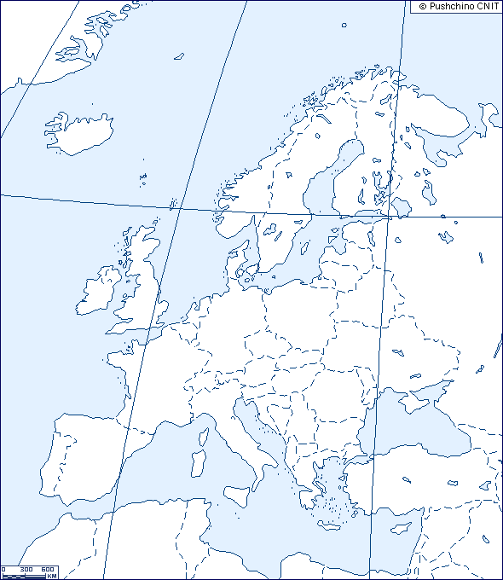
Полезные ископаемые Европы
1 - нефть
2 – железная руда
3
1
3 – горючие сланцы
2

Slide 19
Задания:
1. Прочитать:
§ 24. Природные условия и ресурсы, население Европы
2. Ответить письменно
на вопросы 1-2 стр. 71

Slide 20

СПАСИБО ЗА ВНИМАНИЕ!

